Slide 1


基于文本分类和多模式串匹配的不良网站监测系统设计与实现
计算机学院2017级专硕 专业： 计算机技术
答辩人：秦冲
指导老师：彭敏教授 李飞副教授

Slide 2
01
课题研究背景及意义
02
课题研究现状
目录
主要研究内容与关键技术
03
CONTENTS
04
研究进度安排
05
谢谢观看

Slide 3
01
PART
课题研究背景
及意义

Slide 4
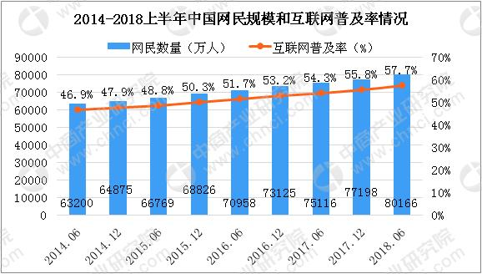
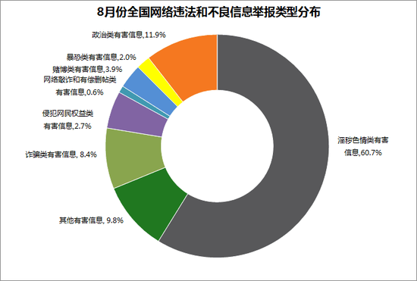
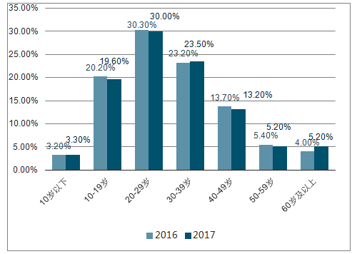
课题研究背景
互联网的普及和繁荣发展
不良信息的类型分布
网民年龄段分布

Slide 5
课题研究意义
1
帮助青少年的健康快乐成长
2
维持社会稳定、保证公民安全
研究
意义
3
营造健康、纯净安全的上网环境
4
保证国家和人民的财产安全

Slide 6
02
PART
课题
研究现状

Slide 7

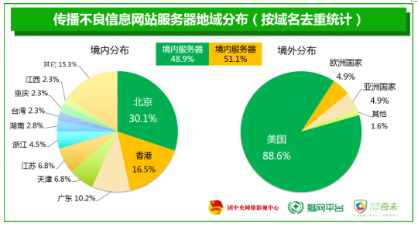
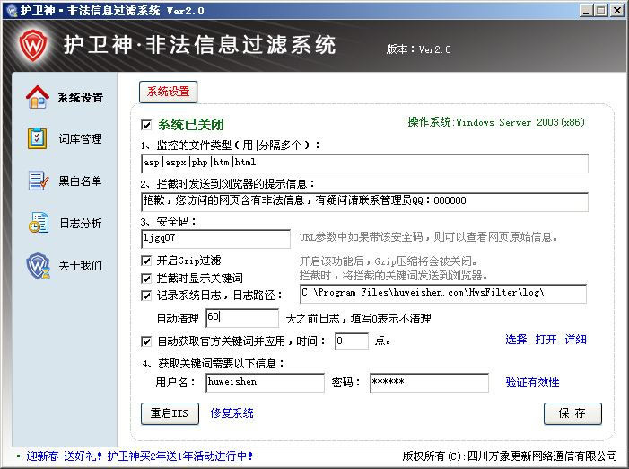
课题研究现状
对不良网站监测靠举报方式
中央网信办不良与违法信息举报中心
人工任务量大，有大量无效举报信息，费时费力；处理速度有延迟，无法做到实时处理；
基于客户端的过滤软件
基于服务器端开发
基于IP/URL的过滤和基于内容的过滤。
在客户端对不良网站进行过滤，不能从源头上消灭不良网站；准确率低，有可能过滤掉有益的信息，还有漏网之鱼；不能灵活调整修改，不能灵活选择需要过滤的文档类型；适用面窄，大部分过滤软件针对家庭设计；
主要是通过关键字匹配和IP/URL相结合的方式，根据系统或用户指定黑名单来过滤。
字符串检索太片面，不能因为网页中出现某个词就判断网页非法，特征词库需要经常更新，更新的速度未必赶得上新的不良词汇涌现的速度，而基于IP/URL的方式需要黑名单的支持，维护黑名单存在诸多问题。

Slide 8
03
PART
主要研究内容
与关键技术

Slide 9

主要研究内容
1
不良文本信息的监测
虽然今年来由于宽带的普及使得图片、视频等多媒体信息越来越多的出现在互联网，但是大多数不良信息还是以文本形式存在，而且不良图片、视频等网站会伴随着不良文本信息。
2
基于服务器端开发
不同于传统的基于客户端的过滤软件，本系统主要基于服务器端开发，着力从源头上解决不良网站的问题，随着主流门户和论坛基本上都已经落户数据中心，有效监测数据中心源头的信息发布会更有效。
3
机器学习相关算法
使用多模式串匹配算法进行敏感词匹配，如AC自动机算法。
系统采用机器学习相关分类算法，例如支持向量机、K近邻算法、朴素贝叶斯等算法，通过实验对比确定算法。
通过LDA主题模型和TFIDF相关算法提取网页文本关键字和摘要来辅助判定。
4
B/S端不良网站审核系统
使用Spring，SpringMVC，Mybatis框架搭建不良网站审核系统用来人工审核，发现不良网站立即报警，实时处理。
5
Scrapy-Redis分布式爬虫
构建爬虫程序实时爬取要监测的服务器上的网站的内容。

Slide 10
研究过程
1
构建Scrapy-Redis分布式爬虫
3
网页去重及过滤技术研究
包括URL去重技术，一层过滤维护一个不良网站黑名单机制，二层过滤利用文本分类技术，例如支持向量机SVM、朴素贝叶斯算法、K近邻算法等进行过滤；三层过滤利用串匹配技术进行过滤，包括AC-BM算法和AC-BHM算法等；
从要监测的服务器上将需要爬取的网站的URL存到Redis队列中，然后搭建Scrapy-Redis分布式爬虫程序，根据需求爬取网页文本并将文本存储到数据库中。
2
文本预处理技术研究
4
B/S架构不良网站审核及报警系统
对网页源码去除无用字符、停用词等内容，然后对处理后的文本进行中文分词处理，特征项提取。
针对疑似不良网站的网站，搭建B/S端的审核系统用来人工审核最终是不是不良网站，确定为不良网站的通过邮件、电话等方式触发报警程序；
通过抽取网页文本关键词、特征项等方法辅助判定，达到最佳效果；

Slide 11
研究过程

Slide 12
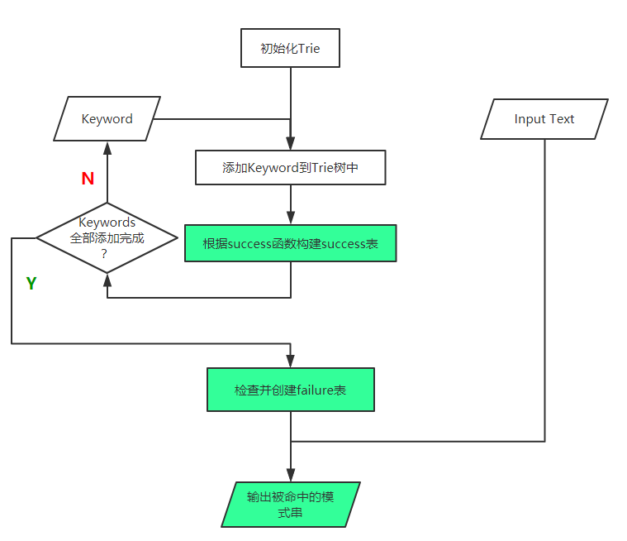
关键技术
多模式字符串匹配算法
形象的说：KMP+Trie树（字典树）
如何与KMP联系在一起？
在trie树上加了一种fail指针，fail指针的用途就像是kmp中的next数组，在字符串失配的时候确定转移的节点。
AC自动机算法的基本思想
采用有限自动机的原理把多个模式串合并在一起组成一棵模式树，模式树每个前缀代表一个状态，待匹配字符串的检索通过状态转换完成。
AC自动机算法的流程
1.模式树的构建：依次读入所有模式串，按照相同前缀分别添加到模式树中，同时根据各个模式串之间的关系构建三个函数：转向函数、失效函数、和输出函数。
2.匹配过程：依次读入待匹配文本中的字符和模式树中的字符比较，转向函数和失效函数判断状态的转移，当某个状态的输出函数不为空时即表示找到了模式串。
AC自动机算法扩展
1.AC-BM算法，将BM算法的思想引入到AC的多模运算中。
2.AC-BMH算法，BMH算法将BM算法的好后缀规则去掉，只使用坏字符规则跳转。
AC自动机算法流程设计图

Slide 13
关键技术
文本分类技术
数据预处理：对网页源码去掉无用字符及停用词，再对其采用分词技术，这样得到的每个网页只由多个中文词语组成。
特征提取：在这些词语中进行选择，提取出最能反映文档性质的词汇，删除与文本分类无关或是作用不大的词汇，简而言之特征提取就是对特征项进行精简的过程。
结构化表示--向量空间模型：这里把词语当做网页的特征，用tfidf权重策略来表示每一篇文章，这样每篇文章便变为一个向量。
分类器训练预测：采用SVM分类器、朴素贝叶斯分类器、K近邻分类器分别对有标签的网页数据进行训练。
结果评估：对测试集进行测试，关注“召回率”，调整参数使模型更好拟合，泛化能力更强，不漏过任何一条非法网页。同时比较最好情况下三个分类器的分类效果，确定最终使用哪个分类器进行分类。
数据
预处理
特征提取
结构化表示
训练模型
分类预测

Slide 14
04
PART
研究进度安排

Slide 15
研究进度安排
2018.11-2018.12
1
结合自己的研究方向完成论文选题工作，完成开题答辩和开题报告撰写；
2019.1.-2019.2
2
学习需要使用的一些技术，完成系统的基本功能，并根据系统的功能做实验，根据实验结果确定系统使用的算法；
2019.3-2019.4
3
完成系统的调优以及bug的修改，根据系统设计完成毕业论文初稿；
2019.5-2019.6
4
修改论文，完成答辩；

Slide 16
谢谢观看
武汉大学计算机学院 专业： 计算机技术
答辩人：秦冲

